Slide 1


,
Факультет географии и геоинформационных технологий НИУ ВШЭ
26 мая 2021

Slide 2

ВЫСШАЯ
ШКОЛА
ЭКОНОМИКИ
Год создания: 2019
Первый набор: 2020
Образовательные программы (бакалавриат):
География глобальных изменений и геоинформационные технологии
Факультет географии и геоинформационных технологий
Декан – Николай Куричев
Научный руководитель – Ольга Николаевна Соломина, директор Института географии РАН
35
студентов по всем формам обучения
25
преподавателей и исследователей
Миссия программы – подготовка специалистов, владеющих:
Системными знаниями о глобальных изменениях природы и социума
Методами фундаментальных географических исследований
Инструментами для принятия пространственных решений
Географическое образование нового поколения
Новая структура программы
Новое содержание образования
Новые методические подходы

Slide 3


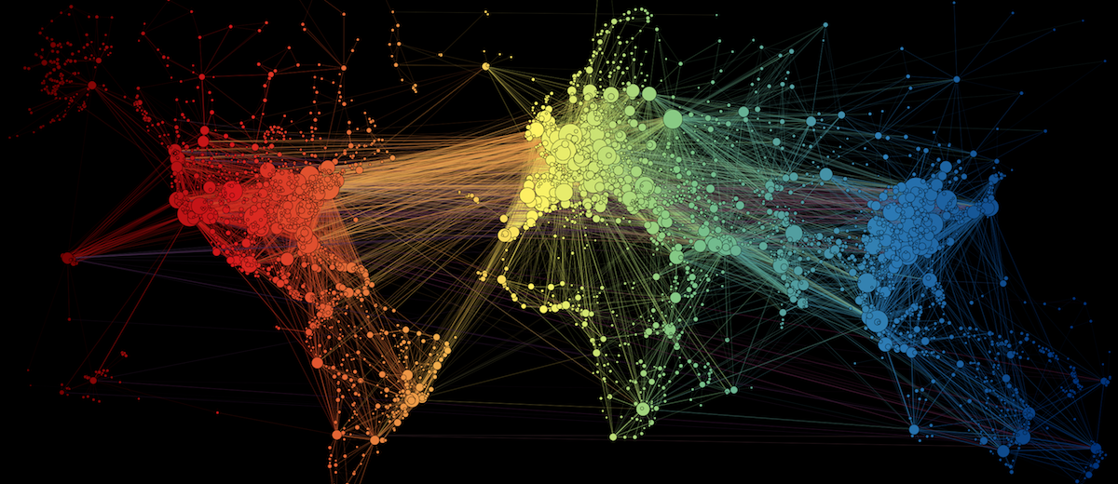
Четыре тренда для географии
Факультет географии и геоинформационных технологий
Тренд №1. Природные изменения
Тренд №2. Экология, ресурсы и климат
Мир быстро меняется:
Изменение климата
Таяние ледников
Таяние мерзлоты
Водный режим рек
Землепользование
Химическое загрязнение
Обезлесение и опустынивание
Деградация почв и земель
«Зеленая экономика»
Углеродные рынки
Антропоцен: «Человечество, взятое в целом, становится мощной геологической силой» (В.И. Вернадский)
Тренд №4. Высокие технологии в географии
Тренд №3. связность и поляризация мира
Пространственные различия:
Демографический переход
Урбанизация и миграции
Экономический рост
Проникновение технологий
Культурные изменения
Цифровизация и геоданные:
Спутниковые снимки и БПЛА
Всеобщее распространение GPS
Взрывной рост объема геоданных
Развитие методов обработки
Сервисы на базе геоданных

Slide 4

Современная География как наука
Климатическая повестка в центре внимания мирового сообщества
Природные архивы: ледниковые керны, озерные отложения, дендрохронология, торф, спорово-пыльцевой анализ
Геохимические, геофизические, биотехнологические методы исследований
Высокие технологии для решения масштабных задач
Широкий пространственный охват: баланс углерода в лесах России
Глубокие исторические реконструкции
1891
1920
1921
Источник: С.А. Барталев
Источник: Cook, Solomina, Matskovsky et al., 2020, Е.А. Долгова

Slide 5
Современная География как сфера практики
Мировые рынки географических услуг, млрд долл.
Ниша на рынке труда для географов
 | 2020 | 2025 | 2030
Геоинформационные системы | 8,5 | 14,5 | 25,6
Дистанционное зондирование Земли | 14,1 | 27,8 | 54,7
Геомаркетинг | 10,7 | 32,5 | 63,5
Зеленые технологии и устойчивость | 11,2 | 36,6 | 68,5
Углеродные рынки | 261,7 | >500 | >2000
Добровольные углеродные проекты | 0,3 | 13,0 | 50,0
Итого | 44,8 | 124,4 | 262,3
Углеродные рынки | 261,7 | >500 | >2000
Индустрия пространственных данных:
Специалист по работе с данными ДЗЗ
Управление пространственными данными
Геоаналитика (Spatial Data Scientist)
Пространственные решения в бизнесе (геомаркетинговые, локационные, логистические решения) и в госуправлении (региональная политика, региональные стратегии, пространственное планирование)
«Зеленая экономика»:
Экологическая экспертиза и менеджмент
Управление природными рисками
Управление природными ресурсами
Источник: Geographic Information System Market by Offering, Function, Industry-Global Forecast to 2025; Remote Sensing Services - Global Market Trajectory & Analytics Report 2020; Global Geomarketing Market: Industry Analysis and Forecast (2019-2027); Global Green Technology & Sustainability Market Report; Carbon Market Year in Review 2020
Инженерная география: проектно-изыскательские работы при реализации любого инвестпроекта

Slide 6
Пять причин выбрать нашу программу
Факультет географии и геоинформационных технологий
Причина №1: гибкая структура программы, широкие возможности для выбора
1-2 курс: общий цикл + базовая часть (основы трех направлений)
3-4 курс: углубленная специализация - три варианта
Глобальные изменения природной среды и климата
Геоинформационные технологии и пространственное моделирование
Общественная география и пространственные решения
Причина №2: современное содержание с акцентом на методах. Глубокая интеграция геоинформационных технологий по всем трем направлениям
Причина №3: академическая поддержка Института географии РАН с участием ученых мирового уровня и сеть бизнес-партнеров
smartbabr.com
Причина №4: востребованность на рынке труда: индустрия геоданных, пространственные решения в бизнесе и госуправлении, «зеленая экономика»
Причина №5: современная инфраструктура (компьютерный класс со специальным ПО, полевое оборудование), полевые практики после 1 и 2 курса

Slide 7
Мы – сильнейшая программа по географии по уровню абитуриентов
Факультет географии и геоинформационных технологий
Набор-2020:
Проходной балл - 265
16 человек БВИ, в т.ч. 10 человек со Всероса
Конкурс – 5 человек на место
Проходные баллы-2020 в МГУ и СПбГУ
Направление подготовки | МГУ (пересчет**) | СПбГУ
География | 239 | 248
Картография и геоинформатика | 257 | 253
Гидрометеорология | 234 | 237
Экология и природо-пользование | 235 | 251
Сумма баллов*
* С инд. достижениями
** Балл для МГУ пересчитан без учета ДВИ по географии по ранжированным спискам абитуриентов
Номер в ранжированном списке

Slide 8
Каналы поступления

Slide 9
Варианты поступления
Факультет географии и геоинформационных технологий
Бюджетные места – 25
Места за счет НИУ ВШЭ – 5
Платные места – 10
Развитая система скидок
Платные места для иностранцев – 5
Без вступительных испытаний (БВИ): Всерос и иные олимпиады
По конкурсу
Нужно набрать критерий заключения договоров (сумма баллов ЕГЭ)
Только русский язык и математика
Формирование баллов: 1) по результатам ЕГЭ, 2) собственные экзамены Вышки, 3) 100 баллов по результатам олимпиад
Можно участвовать в конкурсе на общих основаниях
Дополнительно учитываются индивидуальные достижения
Не учитываются индивид. достижения
География, Математика, Русский язык (минимальный балл – 60)
2 бюджетных места по особой квоте
2 места в проекте «Социальный лифт»

Slide 10
Думаете ли вы поступать на факультет географии Вышки?
Факультет географии и геоинформационных технологий
Да, по результатам ЕГЭ
Да, через Собственные экзамены ВЫшки
Да, через Всерос
Да, я иностранный абитуриент
Да, через олимпиаду «Высшая проба»
Да, через социальные квоты
Да, через другие олимпиады
Нет, мне не интересно
Пока не определился

Slide 11
Олимпиады
Факультет географии и геоинформационных технологий
Поступление по олимпиадам без вступительных испытаний
Всерос
Перечневые олимпиады
Призеры Всероса по географии за 9-11 классы – БВИ без подтверждения результатами ЕГЭ и без минимальных баллов
Олимпиада | БВИ
Московская олимпиада школьников | Призеры (дипломы 1-3-й степени)
«Юные таланты», Ломоносов, Олимпиада СПбГУ | Победители (1 степень)
При любом количестве заявлений по БВИ, 25% бесплатных мест распределяются по конкурсу
Подтверждение - ЕГЭ по географии от 75
Поступление по олимпиадам в рамках конкурса
 | Олимпиада | Особое право
I | «Юные таланты», «Ломоносов», Олимпиада СПбГУ | Призеры – 100 баллов по географии
II | «Покори Воробьевы горы!» | 100 баллов по географии
I | Русский язык / лингвистика | 100 баллов по русскому языку
I, II | Математика / информатика | 100 баллов по математике
Подтверждение - ЕГЭ не ниже 75 по предмету. Результаты действуют 4 года, только за 11 класс

Slide 12
Индивидуальные достижения: олимпиады
Факультет географии и геоинформационных технологий
Дополнительные баллы за общие и специфические индивидуальные достижения (в сумме не более 10 баллов) учитываются только при наборе на бюджетные места и места за счет НИУ ВШЭ
Специфические достижения:
Победитель или призер регионального этапа Всероса по математике, географии – 5 баллов
Победитель или призер федерального этапа Всероса по экологии – 5 баллов
Конкурс «Высший пилотаж (направление «Спутникостроение и геоинформационные технологии: Terra Notum»): победитель – 5 баллов, призер – 4 балла)
Олимпиада НТИ (профиль «Анализ космических снимков и геопространственных данных») – 5/4 балла
Балтийский научно-инженерный конкурс (Науки о Земле) – 5/4 балла
Конкурс им. В.И. Вернадского (Науки о Земле) – 5/4 балла
Герценовская олимпиада школьников (профиль «География») – 5/4 балла
Победитель или призер олимпиад школьников из Перечня олимпиад школьников по профилю «География» 1 и 2 уровня (при отсутствии льгот в виде получения 100 баллов и поступления БВИ) – 5 баллов
NB! Призеры «Высшей пробы» по географии за 11 класс поступают БВИ на места за счет Вышки при выполнении условий для платников (минимумы ЕГЭ, сумма баллов ЕГЭ) и ЕГЭ по географии от 75

Slide 13
Собственные экзамены НИУ ВШЭ
Факультет географии и геоинформационных технологий
Могут сдавать вступительные экзамены в НИУ ВШЭ:
Основные параметры:
Инвалиды
Иностранные граждане
Проходившие ГИА не по ЕГЭ, в т.ч. учившиеся за рубежом (в течение года после получения аттестата)
Поступающие на базе профессионального образования = колледжей (если не сдавали ЕГЭ)
Выпускники бакалавриата
География, Математика, Русский язык
Минимальный балл – 60
Программа аналогична ЕГЭ
Демо-варианты и программа экзамена – https://ba.hse.ru/method

Slide 14
платное обучение
Факультет географии и геоинформационных технологий
Необходимые баллы:
Три минимума ЕГЭ (по 60 баллов)
Сумма баллов ЕГЭ на уровне критерия заключения договоров (2020 г. – 220 баллов)
Индивидуальные достижения не учитываются
Финансовые факторы:
Стоимость обучения - 390 тыс. руб./год, индексируется ежегодно на уровень инфляции
Образовательные кредиты с господдержкой (https://www.hse.ru/studyspravka/credit)
Скидки на 1-й год – по сумме баллов ЕГЭ:
Скидка 70% – 270 баллов
Скидка 50% – 260 баллов
Скидка 25% – 250 баллов
Скидки на 2-4-м курсах – по успеваемости:
В 15% рейтинга – скидка 70%
В 25% рейтинга – скидка 50%
В 50% рейтинга – скидка 25%
Скидка | Олимпиады (недобор от 1 до 45 баллов) |  | Выпускники партнерских школ**
Скидка | Всерос | Олимпиады РСОШ
25% | Призеры региональных этапов Всероса | – | Недобор от 11 до 30 баллов
50% | Участники финала Всероса | Призеры олимпиад по географии | Недобор от 01 до 10 баллов
Скидки по иным основаниям предоставляются на весь срок обучения, НО не автоматически (нужно подать заявление), действуют только для олимпиад 2021 г. и выпускников 2021 г.

Slide 15
Социальные льготы: отдельный конкурс
Факультет географии и геоинформационных технологий
2 бюджетных места по особой квоте:
дети-инвалиды, инвалиды I и II групп, инвалиды с детства
дети-сироты и дети, оставшиеся без попечения родителей (до 23 лет)
инвалиды вследствие военной травмы или заболевания, полученного в период прохождения военной службы, а также ветераны боевых действий.
2 места за счет НИУ ВШЭ в рамках проекта «Социальный лифт»:
Выпускники школ и колледжей 2020 года (кроме жителей городов-миллионников*):
из семей с низкими доходами или попавших в сложную жизненную ситуацию, многодетных малообеспеченных семей
из районов с низкой доступностью высшего образования (моногорода и сельские н/п)
дети родителей с низким образовательным уровнем
дети граждан, погибших или ставших инвалидами I и II группы при исполнении воинского долга или служебных обязанностей, или имеющих высшие государственные награды
* Москва, Санкт-Петербург, Новосибирск, Екатеринбург, Нижний Новгород, Казань, Челябинск, Омск, Самара, Ростов-на-Дону, Уфа, Красноярск, Воронеж, Пермь, Волгоград

Slide 16
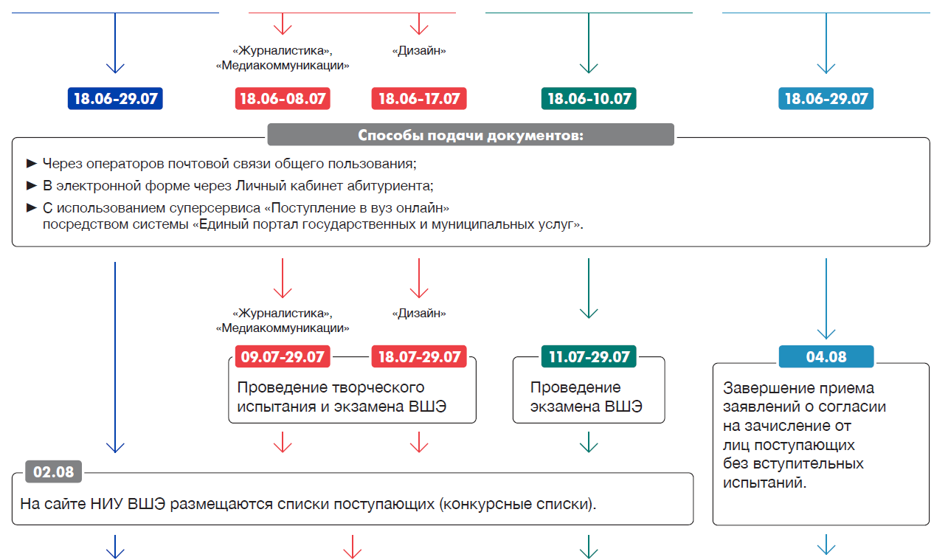
Схема поступления на бюджетные места и места за счет НИУ ВШЭ (1)
Факультет географии и геоинформационных технологий
Поступление по результатам ЕГЭ
Поступление по экзаменам НИУ ВШЭ
Поступление без экзаменов

Slide 17
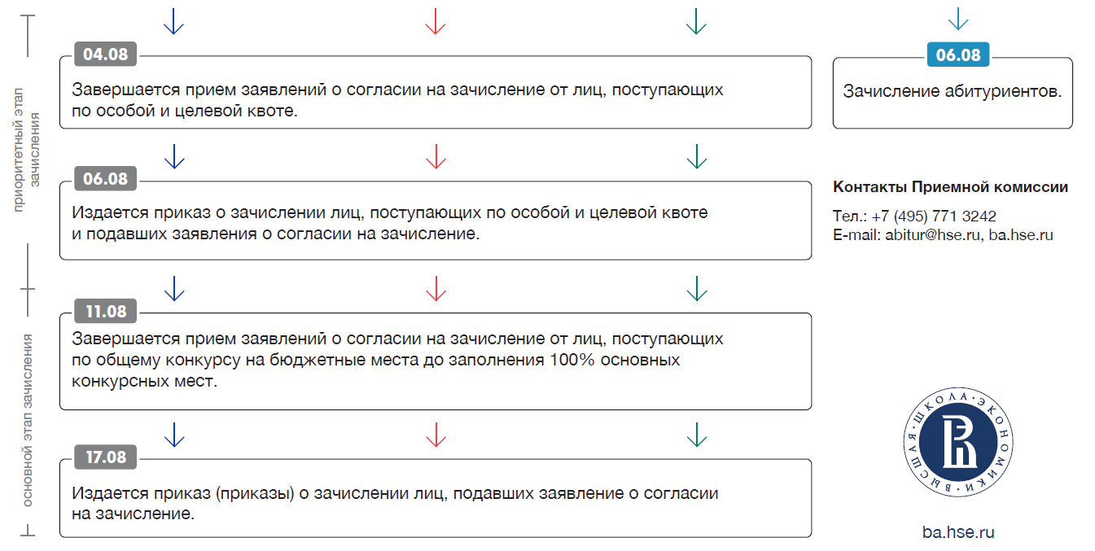
Схема поступления на бюджетные места и места за счет НИУ ВШЭ (2)
Факультет географии и геоинформационных технологий
Публикация «зеленой волны»
«Зеленая волна» – это список поступающих, которым гарантируется поступление на бесплатное место за счет средств бюджета или НИУ ВШЭ
После «зеленой волны»
Возможно дозачисление на незаполненные места

Slide 18
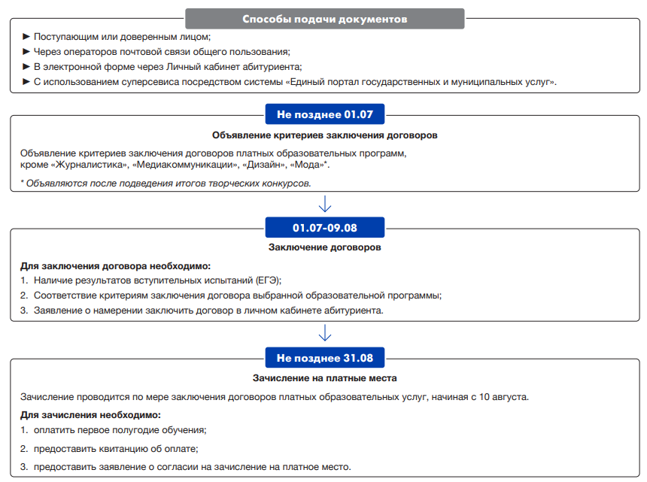
Схема поступления на платные места
Срок заключения договоров может быть продлен до 27 августа при наличии мест на программе

Slide 19
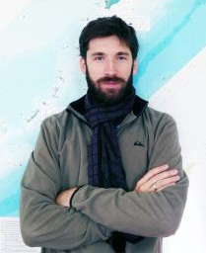
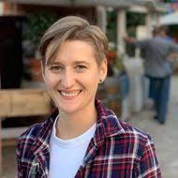
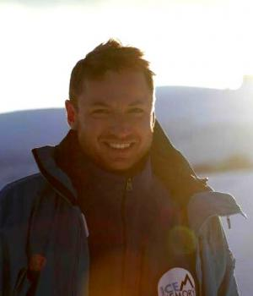
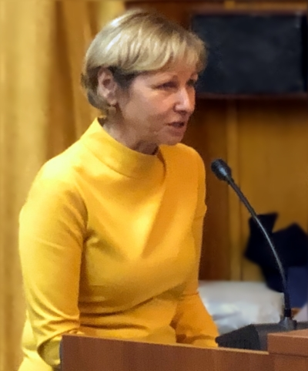
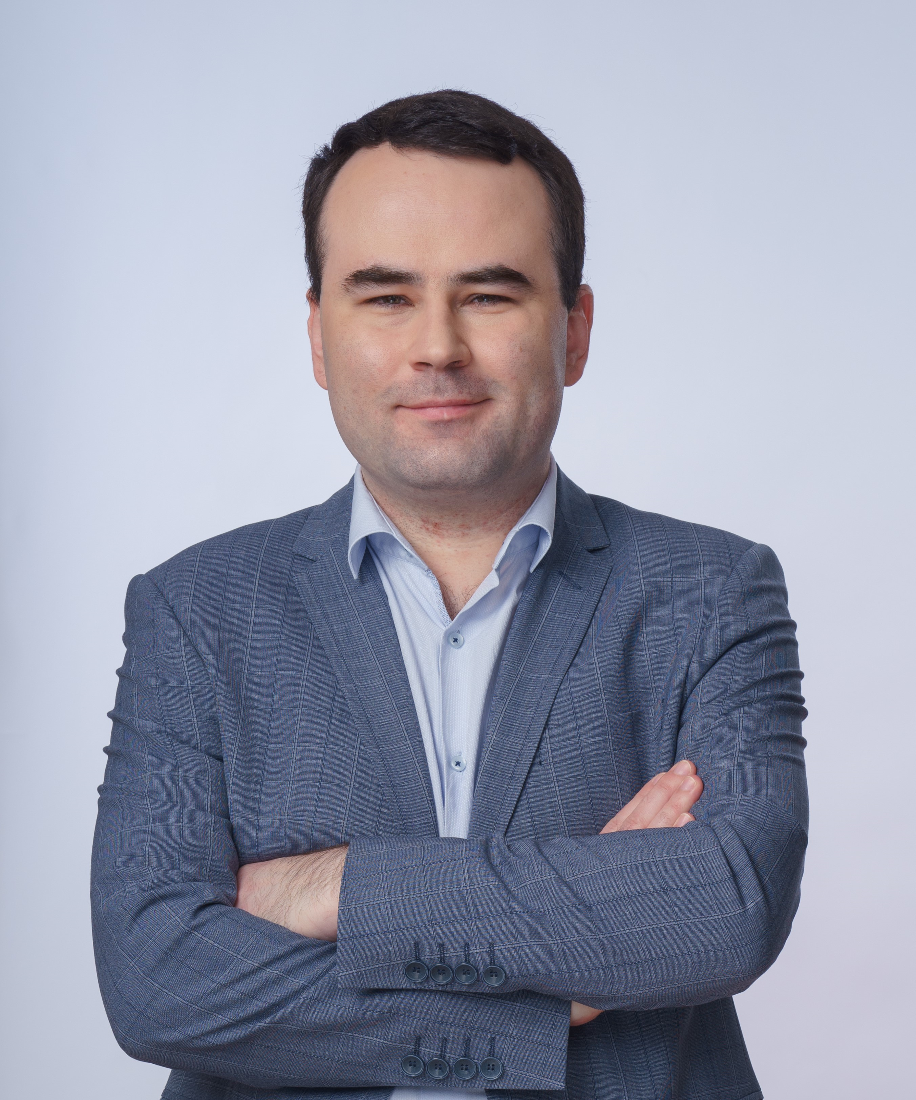
Наша команда
Факультет географии и геоинформационных технологий
«Геоинформационные технологии и пространственное моделирование»
Андрей Медведев
«Глобальные изменения природной среды и климата»
Станислав Кутузов
«Общественная география и пространственные решения»
Мария Гунько
  Научный руководитель
  Ольга Николаевна Соломина
Декан
Николай Куричев

Slide 20

ДЕНЬ ОТКРЫТЫХ ДВЕРЕЙ
Наша страница:
https://geography.hse.ru/
https://www.hse.ru/ba/geography/
Наши социальные сети:
Факультет географии и геоинформационных технологий
17 апреля 2021 г., 14.00, Онлайн
Анонс на странице факультета
У вас есть вопросы?
Пишите нам на geo@hse.ru

Slide 21
На какое направление вы ориентируетесь?
Факультет географии и геоинформационных технологий
Глобальные изменения климата и окружающей среды
Общественная география
и пространственные решения
Геоинформационные технологии
И пространственное моделирование
Не могу определиться,
все интересно
Ни на какое, не интересно
Notes:
А про зимние экспедиции есть какие-то конкретные идеи? Если нет, мне кажется, лучше про это не упоминать

Slide 22
кто вы? Наше видение абитуриентов
Факультет географии и геоинформационных технологий
«Путешественники»
«Экологи»
«миросистемщики»
«Потомственные географы»
«айтишники-географы»
Иное?...
Вы выбираете не только профессию, но и образ жизни
Notes:
А про зимние экспедиции есть какие-то конкретные идеи? Если нет, мне кажется, лучше про это не упоминать

Slide 23
Учебный план

Slide 24
УЧЕБНЫЙ ПЛАН: Базовая часть
Факультет географии и геоинформационных технологий
Блок предметов | 1 курс | 2 курс | 3-4 курс
Основы ГИС-технологий | Цифровая картография и ГИС | Основы дистанционного зондирования Земли | Интеграция, визуализация и анализ пространственных данных
Основы общественной географии | Основы общественной географии и страноведения
Основы физ. географии | Земные сферы | Земные сферы
Глобальные изменения |  | Изменения природной среды в прошлом и палеогеография | Глобальные изменения и стратегии устойчивого развития
Математика | Введение в высшую математику | Теория вероятностей и мат. статистика
ИТ и программирование | Цифровая грамотность | Основы программирования в Python
Экономика | Микроэкономика | Макроэкономика | Пространственная организация мировой экономики
Основы социальных наук | Социологические идеи в геогр. исследованиях, Управление развитием территорий, Право | Основы гос. и муниципального управления
Английский язык | Английский язык | Английский язык | Академическое письмо на английском языке
Учебные планы: https://www.hse.ru/ba/geography/learn_plans
Программы дисциплин: https://www.hse.ru/ba/geography/courses

Slide 25
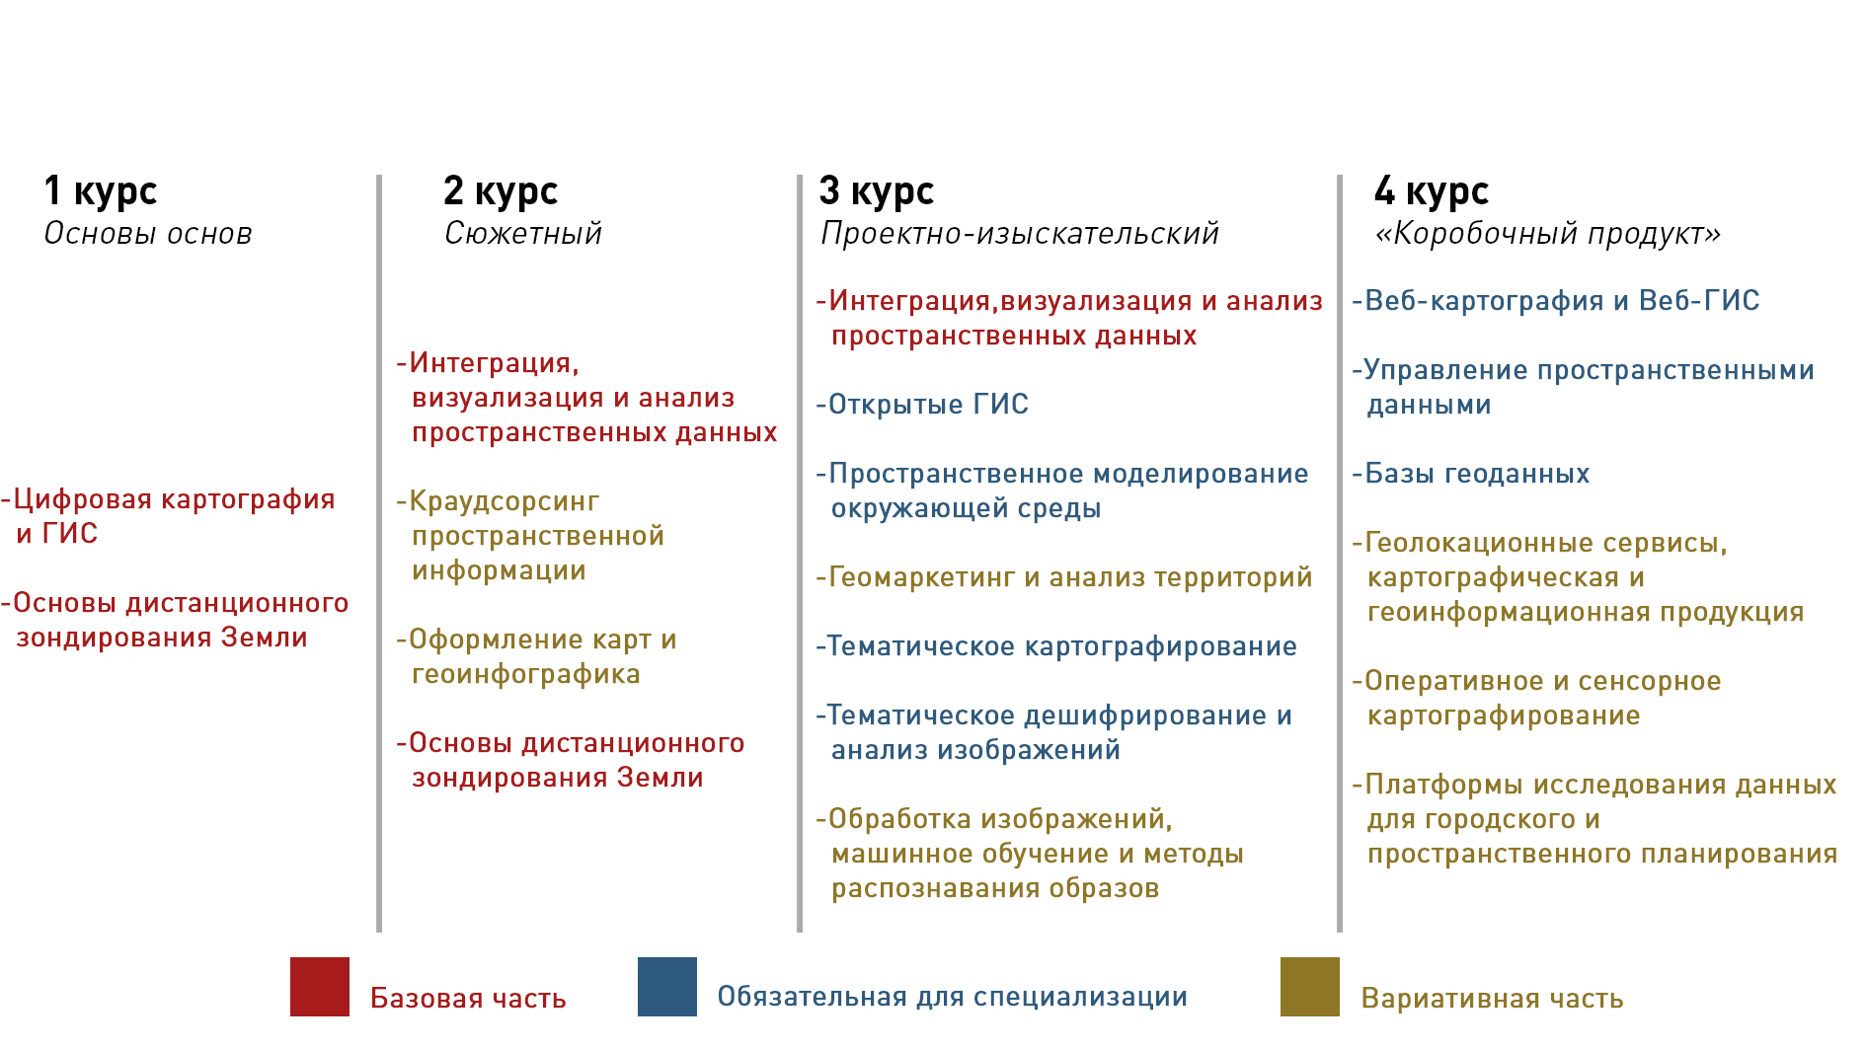
УЧЕБНЫЙ ПЛАН: Глобальные изменения
Факультет географии и геоинформационных технологий
1 курс
Основы основ
2 курс
Тематические варианты
3 курс
Фундаментальные дисциплины
4 курс
Инструменты решения задач
Геофизические, геохимические и биологические методы в географии
Математические методы, анализ и визуализация данных в изучении природных систем
Теория и моделирование климата Земли
Основы геоэкологии и теории экосистем
Состояние и охрана окружающей среды России
Углеродные циклы
Глобальные изменения и стратегии устойчивого развития
Управление природными ресурсами
Системы мониторинга окружающей среды и базы данных
Краткосрочные и долгосрочные прогнозы развития природной среды
Основы экологической экспертизы
Водные ресурсы в условиях глобальных изменений
Арктика в условиях глобальных изменений
География природных рисков и методы управления ими
Проектно-изыскательские работы
Земные сферы
Изменения природной среды в прошлом и методы палеогеографии
Геоархеология
Инженерная география
- Земные сферы

Slide 26
УЧЕБНЫЙ ПЛАН: геоинформатика
Факультет географии и геоинформационных технологий

Slide 27
УЧЕБНЫЙ ПЛАН: Общественная география
Факультет географии и геоинформационных технологий
1 курс
Основы основ
2 курс
Тематические варианты
3 курс
Фундаментальные дисциплины
4 курс
Инструменты решения задач
Правовые основы пространственного развития
Теория систем расселения
Данные и математические методы в общественной географии
Экономико-географический анализ отраслевых рынков
Пространственная эконометрика
Институциональная экономика
Теория и методы социальной географии
Теория и практика пространственного планирования
Региональная политика и региональные стратегии
Теория и методы экономической географии
Региональная и пространственная экономика
Пространственная трансформация современной России
Пространственная организация мировой экономики
История и концепции географической мысли
Теория и методы политической географии
Теория и методы культурной географии
Управление развитием территорий
Основы общественной географии и страноведения
Социологические идеи в географических исследованиях
Основы государственного и муниципального управления
Основы демографии и географии населения
Качественные и полевые методы в общественной географии

Slide 28
Общежития, стипендии, военная кафедра

Slide 29
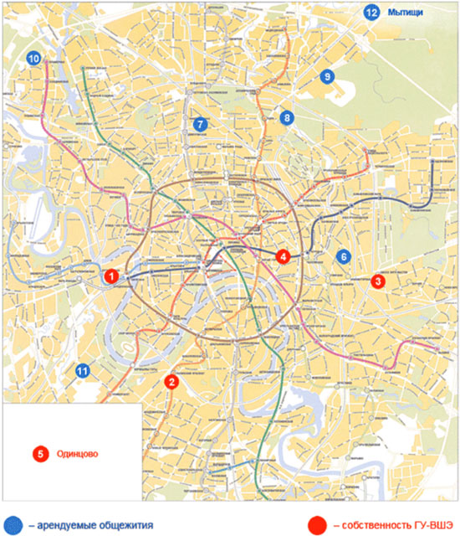
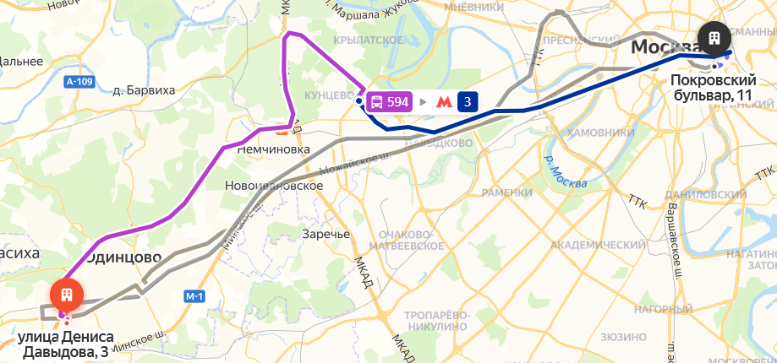
Общежития: что и где
Факультет географии и геоинформационных технологий
Адреса общежитий:
Адрес | Число мест
ул. Большая Переяславская, д.50, стр.1 | 473
ул. Электродная, д.1 | 175
ул. Энергетическая, д.10, корп.2 | 494
ул. Студенческая, д.33, корп.1 | 255
ул. Кибальчича, д.7 | 174
г. Одинцово, ул. Комсомольская, д.1 | 826
1-й Саратовский проезд, д.5, д.7 | 1023
г. Одинцово, ул. Маковского, д.2 | 1952
ул. Цимлянская, д.5 | 448
ул. Михайлова, д.34 | 249
Одинцовский район, пос. ВНИИССОК, ул. Дениса Давыдова, д.1, д.3, д.9 | 3223
Ежемесячная плата 718-1744 руб.

Slide 30
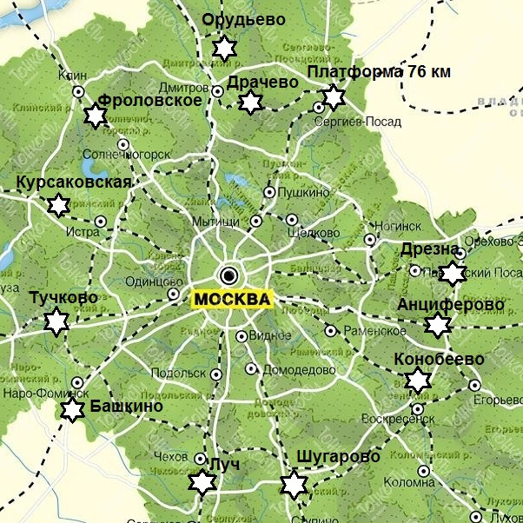
Общежития: кто имеет право
Факультет географии и геоинформационных технологий
Студенты на бесплатных местах с регистрацией далее 8-й ж/д зоны от Москвы
Направление | Ближайшая к Москве станция 9-й зоны
Ярославское | 76-й км
Горьковское | Дрезна, 14-й км (на Электрогорск)
Казанское | Конобеево, Анциферово
Павелецкое | Шугарово
Курское | Луч
Киевское | Башкино
Белорусское | Тучково
Рижское | Курсаковская
Ленинградское | Фроловское
Савеловское | Орудьево, Драчево
Для иногородних студентов на платных местах Вышка помогает снимать жилье (сервисная модель)

Slide 31
Стипендии: виды, размер, получатели
Факультет географии и геоинформационных технологий
Наименование | Краткое описание | Размер стипендии, руб./месяц | Кому назначается | Количество стипендий
Государственная академическая стипендия | За успешную учебу по итогам промежуточной аттестации за семестр | 1707 | Студентам-бюджетникам* | Не ограничено
Повышенная государственная академическая стипендия | За особые достижения в учебной и научно – исследовательской деятельности | от 3000 и выше | Студентам очной бюджетной формы обучения – получателям государственной академической стипендии* | 10% от количества получателей государственной академической стипендии
Государственная социальная стипендия | Для особых категорий студентов | 10 000 (для сирот) и 3 448 (для остальных категорий) | Студентам-бюджетникам (гражданам РФ): сироты; инвалиды 1-2 групп, инвалиды с детства; лица, подвергшимся воздействию радиации; ветераны боевых действий; другие - получающие социальную помощь* | Не ограничено
Социальная стипендия в повышенном размере | Для студентов 1 и 2 курса, получающих государственную социальную стипендию | Утверждается Ученым Советом | Студентам-бюджетника 1-го и 2-го курсов бакалавриата, обучающимся на хорошо и отлично, признанным нуждающимися* | Не ограничено
* Для мест за счет НИУ ВШЭ выплачивается из средств университета
Подробная информация о стипендиях: https://www.hse.ru/scholarships/

Slide 32
Стипендии: виды, размер, получатели
Факультет географии и геоинформационных технологий
Наименование стипендии | Краткое описание стипендии | Размер стипендии, руб./месяц | Кому назначается | Количество стипендий
Стипендия Альфа-шанс | Финансовая поддержка талантливых студентов 1 курса, учившихся в средних школах в регионах (без Москвы) | 10 000 | Победителям, призерам заключительного этапа Всероса и победителям межрегиональной олимпиады школьников "Высшая проба" (Диплом 1 степени). На два календарных года с сентября по август. | 20
Стипендия Президента / Правительства РФ | Для поощрения выдающихся успехов студентов в учебе и научных исследованиях | 2200 / 1440 | Студентам очной формы обучения бакалавриата (специалитета) и магистратуры, кроме 1 курса | Устанавливается Минобрнауки России
Стипендии фондов и партнеров | Стимулирование учебной, научной деятельности талантливых студентов | 2500 /10000 | Российским студентам очной формы обучения 3-го, 4-го и 5-го курсов, обучающимся по образовательным программам бакалавриата | 120 для московского кампуса (Оксфордский российский фонд)
Именные стипендии НИУ ВШЭ | За научную деятельность по теме, которой занимался выдающийся ученый | от 20 000 | Студентам бакалавриата (3-4 курс) и магистратуры | Устанавливается ежегодно ректором
Подробная информация о стипендиях: https://www.hse.ru/scholarships/

Slide 33
Военная кафедра
Факультет географии и геоинформационных технологий
 | Офицер запаса | Сержант запаса
Военно-учетная специальность (ВУС) | 094001 — Применение наземных подразделений войсковой разведки 411300 — Эксплуатация и ремонт автоматизированных систем комплексов баллистических стратегических ракет наземного базирования | 100182 — Командир стрелкового отделения
Срок обучения | 3 года (2-4-й курс) | 2 года (2-й и 3-й курс)
Конкурс | 1,3-1,5 человек на место | 4 человека на место
 | После окончания обучения – летние сборы (32-34 дня)
–:
NB: в случае обучения в Военном учебном центре вы теряете право участвовать в программах международной академической мобильности через НИУ ВШЭ на период обучения в бакалавриате. Ваше право на посещение иностранных государств или участие в стажировках вне НИУ ВШЭ не ограничивается

Slide 34
Преимущества бакалавриата ниу Вшэ
Факультет географии и геоинформационных технологий
Английский: говорим, читаем и пишем свободно – Изучение языка на уровне, который даст полную свободу общения в академической среде и возможность получения международного сертификата
Майноры – курсы на выбор из других специализаций – Дополнительная образовательная траектория сверх подготовки по основному образовательному направлению.
Data Culture: стать экспертом по работе с данными – Возможность выйти на профессиональный или экспертный уровень в использовании методов и инструментов Data Science
Проектная работа: применяем знания на практике – Большой объем внеаудиторной деятельности, предусматривающей включение студента в практиче­скую работу как в университете, так и за его пределами
Студенческая жизнь: это надо попробовать – Более 100 студенческих организаций, тысячи мероприятий и самоуправление. Описать студенческую жизнь практически невозможно: слишком динамичная и разнообразная
Международные партнеры и возможность учиться за рубежом – Возможность пройти часть обучения в зарубежном универси­тете, принять участие в семинарах, летних или зимних школах

Slide 35
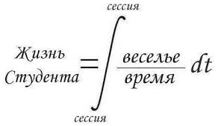
Учиться будет интересно и сложно
Факультет географии и геоинформационных технологий
Возможности
Прозрачность: Программа учебной дисциплины (ПУД) - это объявленные правила игры
Цифровая инфраструктура: LMS как единая среда для преподавателей и для студентов
Дополнительные возможности для развития: майнор, факультативы, академическая мобильность
Активное участие и обратная связь: студенческий совет факультета
вызовы
«От сессии до сессии живут студенты весело» - это не про Вышку
  Система оценивания построена так, что нужно учиться все время
10-балльная шкала оценивания и жесткий подход
  10 баллов – абсолютно исключительная оценка. 6-7 – это «хорошо»
Требовательность: на 1-м курсе 10-15% студентов отчисляется
Нулевая терпимость к списыванию и плагиату

Slide 36
Рынок труда для географов

Slide 37
Перспективы рынка труда для географов: пример США
Факультет географии и геоинформационных технологий
Рынок труда для географов (пример США) | Число занятых, 2018 | Рост занятности, 2018-2028, % | Медианная зарплата, 2019, долл./год
Специалисты по геоданным | 413 000 | 7-10 | 88 550
Специалисты по ГИС | 412 800 | 7-10 | 88 550
Картографы и фотограмметристы | 11 800 | >11 | 65 470
Специалисты по ДЗЗ | 72 400 | 7-10 | 50 550
Специалисты по точному земледелию | 72 400 | 7-10 | 51 130
Городские и региональные планировщики | 39 100 | >11 | 74 350
Специалисты по экологическим исследованиям | 85 000 | 7-10 | 71 360
Метеорологи и климатологи | 10 000 | 7-10 | 95 380
Специалисты по исследованиям почв и растительности | 18 000 | 7-10 | 63 200
Аналитики по изменению климата | 85 000 | 7-10 | 71 360
…
Итого | 1 360 200 | 7-10 | 81 970
Источник: American Association of Geographers (http://www.aag.org/careers) по данным BLS

Slide 38
Перспективы рынка труда: пример России
Факультет географии и геоинформационных технологий
Уровень | Позиция | Доход | Позиция | Доход
 | Spatial Data Science |  | Геомаркетинг и геоаналитика
1 | Младший аналитик | 70 – 100 | Специалист по геомаркетингу / Геоаналитик | 50 – 90
2 | Spatial Data Scientist | 180 – 250 | Менеджер по геомаркетингу / Старший геоаналитик | 90 – 180
3 | Руководитель отдела Spatial Data Science | 250 – 500 | Руководитель отдела геоаналитики | 200 – 400
4 | Директор по Data Science | 400 – 800 | Директор по маркетингу / аналитике | 300 – 700
 | Региональная политика и стратегии |  | «Зеленая экономика»
1 | Специалист на гос. службе | 40 – 60 | Младший аналитик | 50 – 90
2 | Специалист по региональным стратегиям | 60 – 130 | Специалист по экологическому менеджменту / аудиту | 90 – 180
3 | Менеджер по региональному развитию | 150 – 250 | Руководитель отдела ESG-отчетности | 200 – 400
4 | Директор по региональному развитию | 400 – 600 | Директор по устойчивому развитию | 300 – 700
Источник: на основе https://universities.careerspace.app/ (Арина Егорова)

Slide 39
Реальные карьерные треки географов
Факультет географии и геоинформационных технологий
Срок (мес.) | Трек 1: big-3 (стратегический консалтинг) | Трек 3: big4 (консалтинг) | Трек 3: крупный бизнес | Трек 4: big4 (риски) | Трек 5: отраслевой консалтинг | Трек 6: отраслевое ценовое агентство
-30 | Выбор темы |  | Выбор отрасли |  | Выбор отрасли
-18 | Кейс-чемпионат |  | Кейс-чемпионат | Выбор темы | Кейс-чемпионат | Выбор отрасли
-12 | Кейс-чемпионат | Кейс-чемпионат | Практика | Стажировка | Знакомство с людьми в компании | Стажировка
-6 | Стажерская программа | Знакомство с людьми в компании | Стажировка | Диплом по теме работы | Диплом по отрасли | Диплом по отрасли
0 | Красный диплом | Хороший диплом | Хороший диплом | Хороший диплом | Хороший диплом | Хороший диплом
1 | Аналитик (125) | Аналитик (50) | Специалист в «дочке» (90) | Аналитик (50) | Аналитик (60) | Корреспондент-аналитик (60)
12 | Консультант (150) | Аналитик (70) | Ведущий специалист в «дочке» (120) | Аналитик (70) | Аналитик (80) | Корреспондент (75)
24 | Старший консультант (180) | Консультант (100) | Главный специалист (160) | Консультант (100) | Консультант (110) | Редактор (90)
36 | Ассоциат (275) | Переход в крупную компанию (150) | Руководитель отдела в головной компании (250) | Эксперт по оценке рисков в крупной компании (150) | Переход в крупную компанию (165) | Переход в отрасль (150)
На основе данных сообщества SEGZS Alumni (SEGZS Alumni (vk.com))

Slide 40
Пять причин поступать на нашу программу

Slide 41
Причина №1: гибкая структура программы
Факультет географии и геоинформационных технологий
1-2 курс: общий цикл + базовая часть (основы трех направлений)
3-4 курс: углубленная специализация - три варианта
Глобальные изменения природной среды и климата
Геоинформационные технологии и пространственное моделирование
Общественная география и пространственные решения
smartbabr.com
Традиционный подход:
Выбор направления подготовки при поступлении
Выбор узкой специализации после 1-го курса
Малые возможности выбора предметов
Программа по географии в НИУ ВШЭ:
Единая образовательная программа
Сознательный выбор одного из трех широких направлений после 2 курса
50% предметов по выбору на 3-4 курсах

Slide 42
Причина №2: актуальное содержание
Факультет географии и геоинформационных технологий
мы дадим вам удочку, а не рыбу
№ | Географическое образование нового поколения
#1 | Акцент на актуальных методах исследований (в т.ч. собственно географические, математические, геофизические, геохимические, биологические методы)
#2 | Сильная подготовка в области ГИС-технологий для всех студентов
#3 | Сильная математическая и статистическая подготовка, современные количественные методы
#4 | Смежные области на базе других факультетов Вышки (экономика, социология, право)
#5 | Фундаментальная теоретическая подготовка
#6 | Прикладные методы экологических исследований, инженерных изысканий, пространственного планирования, геомаркетинга
Традиционный подход:
Отделение картографии и геоинформатики от других направлений на уровне образовательных программ
Программа по географии в НИУ ВШЭ: Глубокая интеграция геоинформационных технологий в образование по всем трем направлениям в рамках единой программы

Slide 43


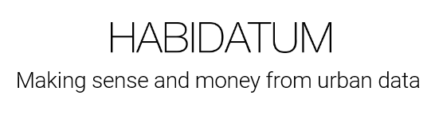






Причина №3: партнеры
Факультет географии и геоинформационных технологий
академическая поддержка:
Институт географии РАН:
Компании-партнеры: преподаватели, стажировки, проекты
Курская биосферная станция (практика первого курса)
Практикумы на территории Института
Экспериментальная и приборная база
Научное руководство
Привлечение студентов к научным проектам Института, в т.ч. к летним экспедициям (производственная практика)
СКАНЭКС
… и самое главное – люди: ученые мирового уровня

Slide 44
Причина №4: востребованность на рынке труда
Факультет географии и геоинформационных технологий
Индустрия пространственных данных:
Управление пространственными данными
Геоаналитика (Spatial Data Scientist)
Разработчик ГИС-приложений)
Специалист по работе с данными ДЗЗ
«Зеленая экономика»:
Экологическая экспертиза
Экологический менеджмент
Управление природными рисками
Управление природными ресурсами
Пространственные решения в бизнесе: геомаркетинговые, локационные, логистические решения (аналитические отделы компаний, консалтинг)
Инженерная география: проектно-изыскательские работы при реализации любого инвестиционного проекта (выполнение, организация, планирование)
Пространственные решения в госуправлении: эксперт в области региональной политики, региональных стратегий, пространственного планирования на разных территориальных уровнях
Исследователь, способный получать научные результаты мирового уровня, публиковаться в лучших мировых журналах, сотрудничать с ведущими зарубежными университетами

Slide 45

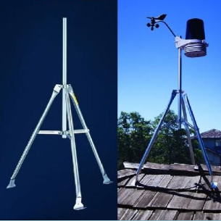
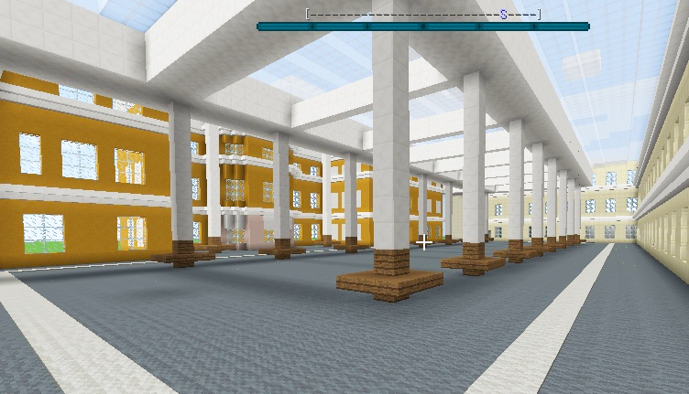
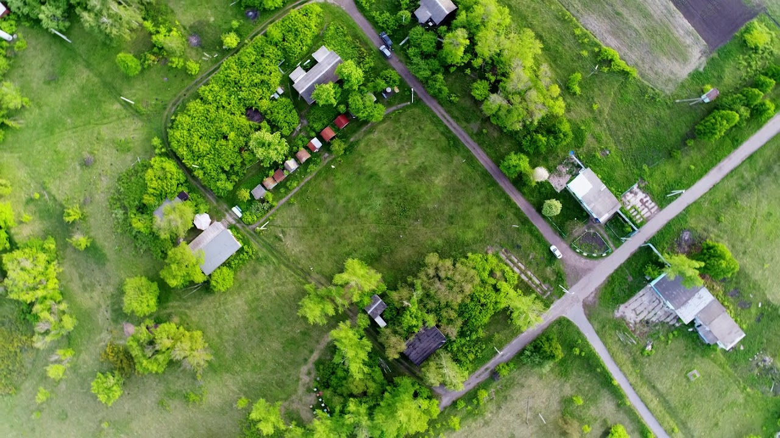
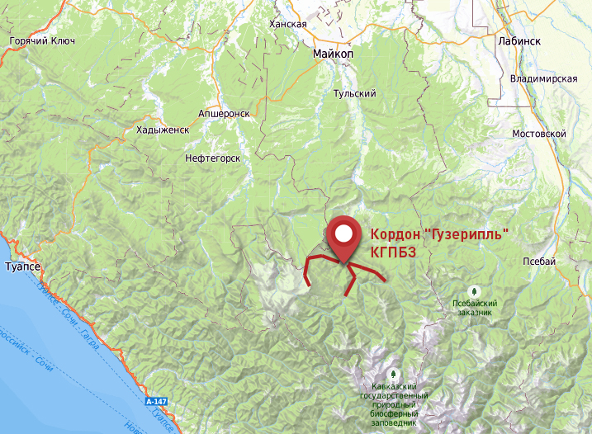
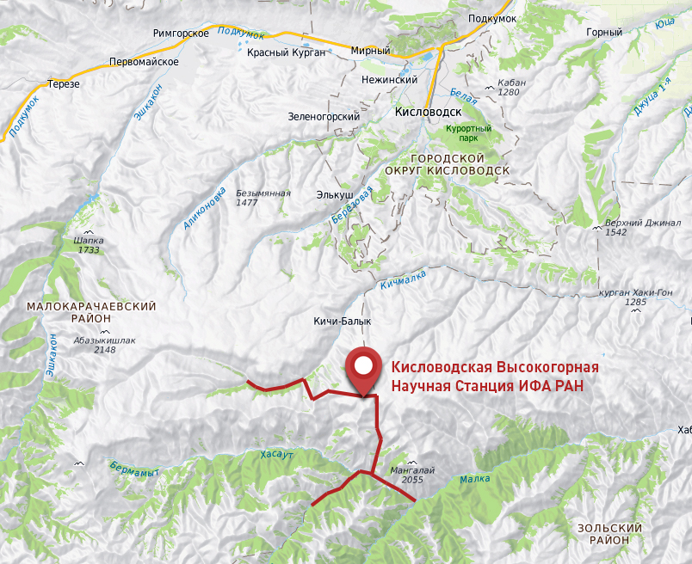
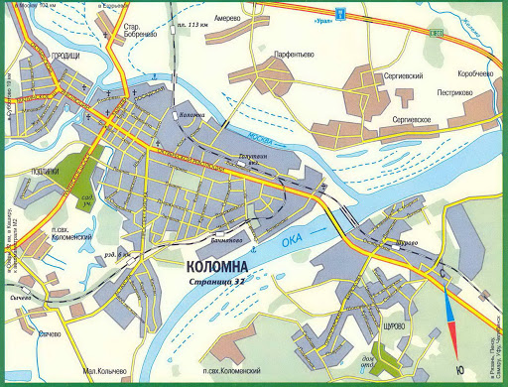
Причина №5: современная инфраструктура
Факультет географии и геоинформационных технологий
новый кампус, Покровский бульвар, 11
Компьютерный класс и специальное ПО (ArcGIS, Global Mapper, Scanex Image Processor)
Полевое оборудование
для практикумов и летней практики
Отдельное преимущество: Полевые практики
1 курс (3 недели): Курская биосферная станция ИГ РАН
2 курс: по направлениям (10-20 дней). Варианты: Красная Поляна, Кисловодская высокогорная станция ИФА РАН, Коломна…

Slide 46
кейсы

Slide 47
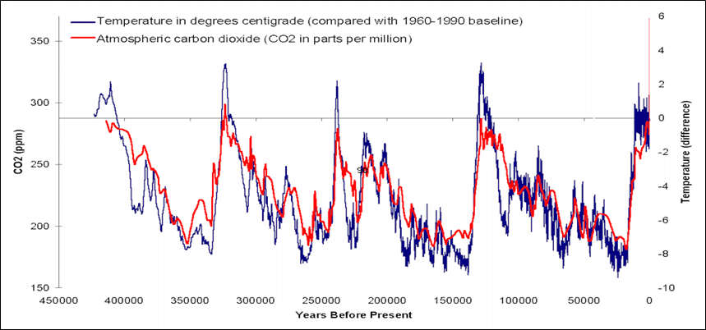
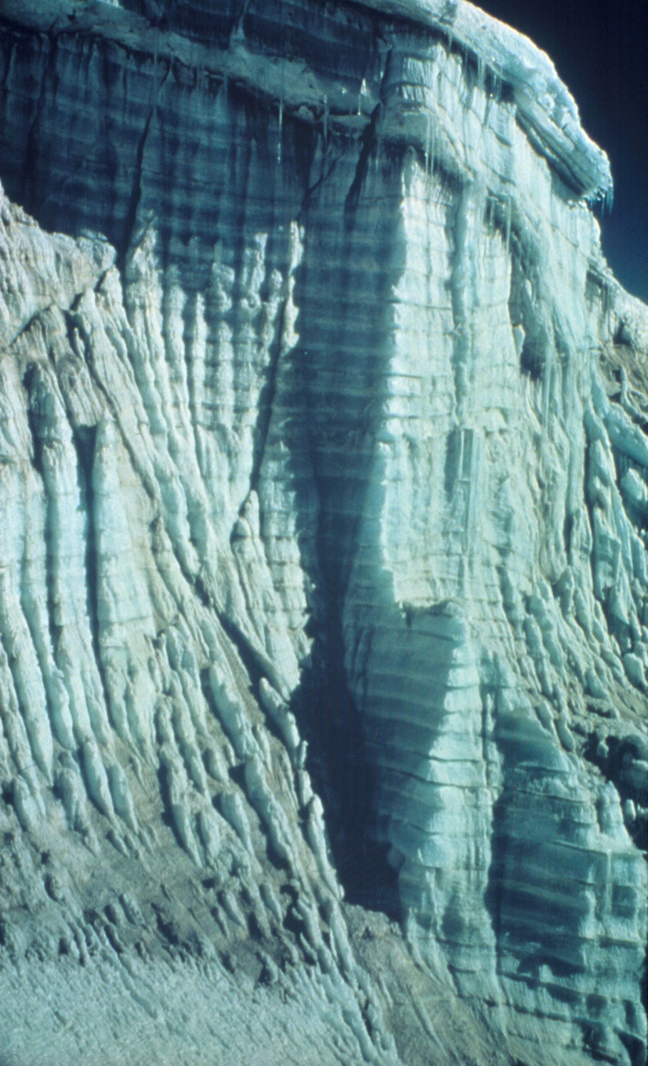
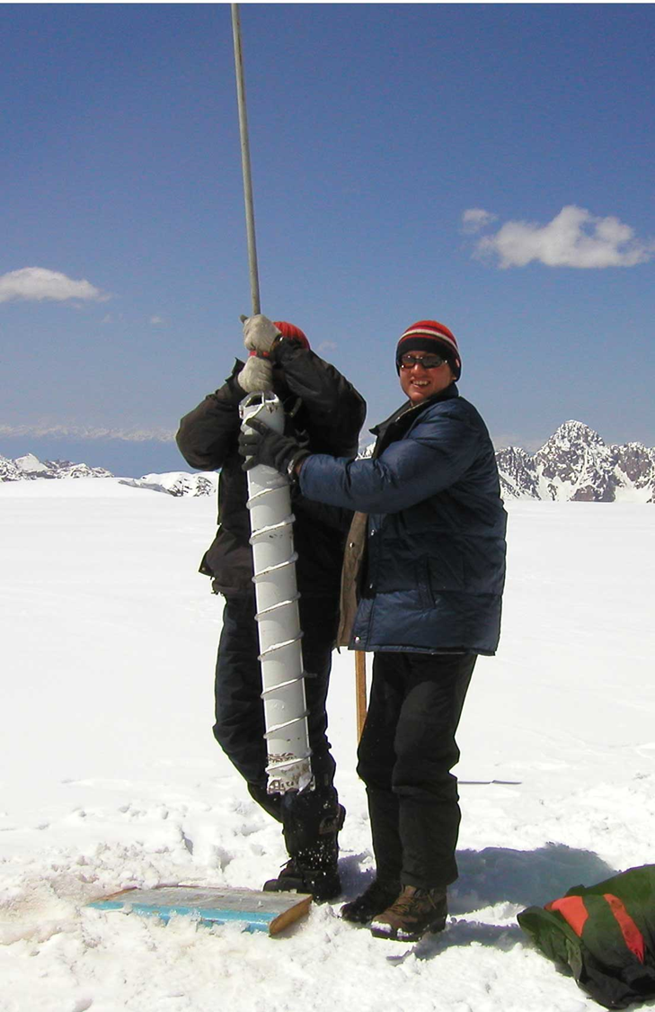
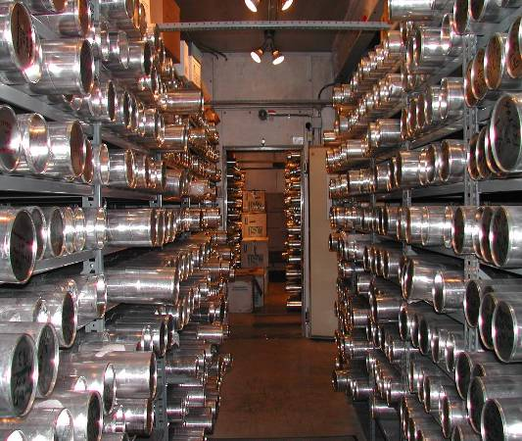
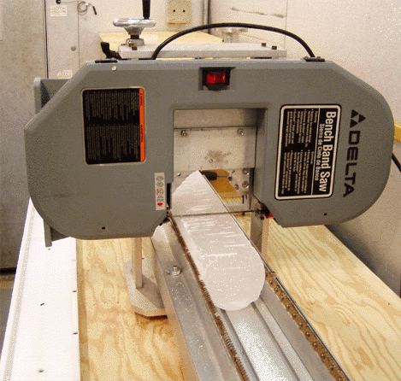
Кейс: Ледники и другие природные архивы по состоянию среды
Факультет географии и геоинформационных технологий
Ледниковые керны содержат пузырьки воздуха, состав которых отражает условия среды (состав атмосферы, пыльцу растительности, изотопные соотношения и т.д.)
Созданы международные архивы кернов
На основе анализа кернов строятся палеоклиматические и ландшафтные реконструкции
Ледниковые архивы находится под угрозой таяния ледников из-за глобального изменения климата
Оценки IPCC – климатическая история Земли за 450 тысяч лет
Другие природные архивы:
Озерные отложения
Дендрохронология
Торф и иные отложения в болотах
Спорово-пыльцевой анализ
Источник: IPCC, Институт географии РАН

Slide 48
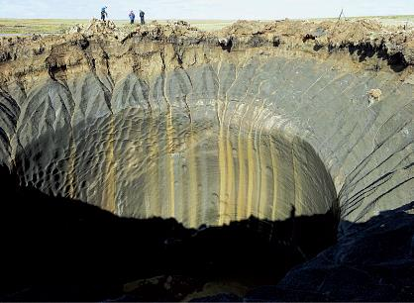
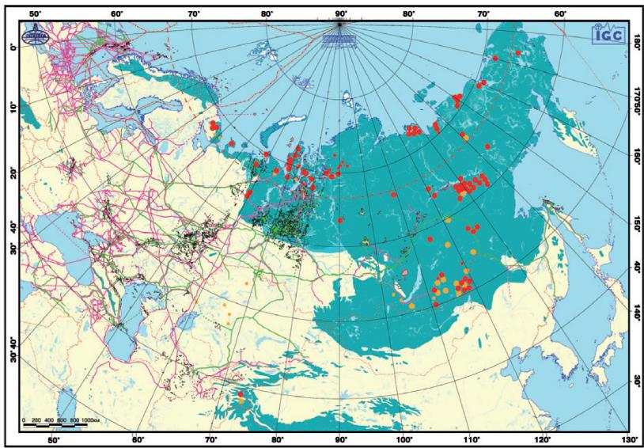
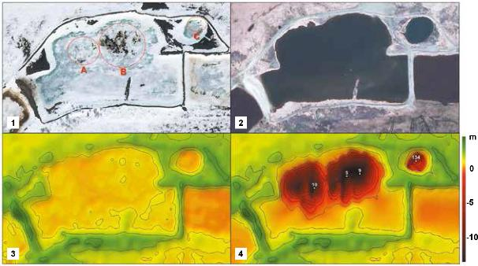
Кейс: Газовые воронки и угрозы для инфраструктуры
Факультет географии и геоинформационных технологий
(Полу)автоматизированное распознавание на основе разновременных изменений наземного покрова и цифровых моделей рельефа по данным космической съемки
Возможности для мониторинга, анализа, прогноза и оценки рисков

Slide 49
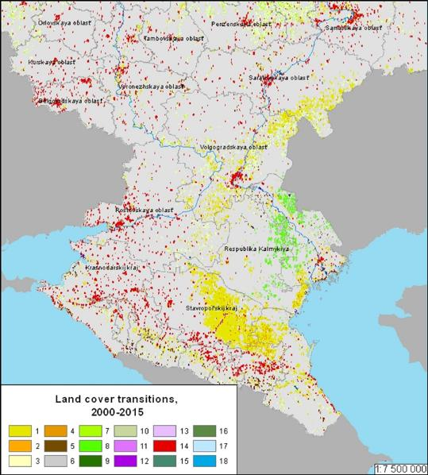
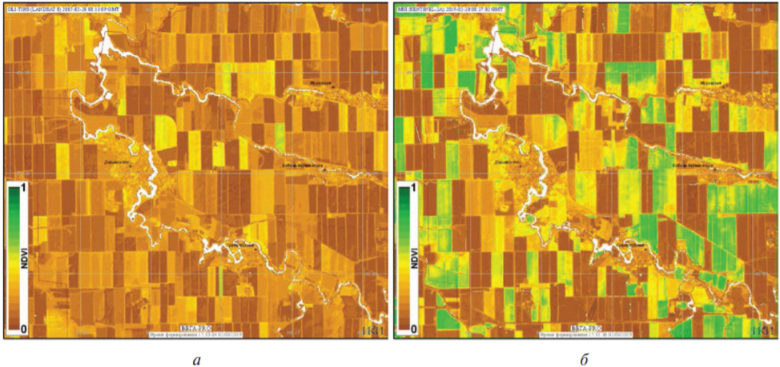
Кейс: Мониторинг сельскохозяйственных земель
Факультет географии и геоинформационных технологий
Переходы классов наземного покрова на юге ЕТР в 2000-2015
1975
Обработка данных радиолокационной съемки и анализ посевов, контроль уборки урожая
2018
Умное земледелие – оперативный мониторинг состояния посевов и корректировка аграрных практик (полив, удобрения и т.д.)
Сравнение данных государственного земельного кадастра с фактическим положением вещей (налоговая база, категории использования земель, распределение субсидий с/х производителям)

Slide 50
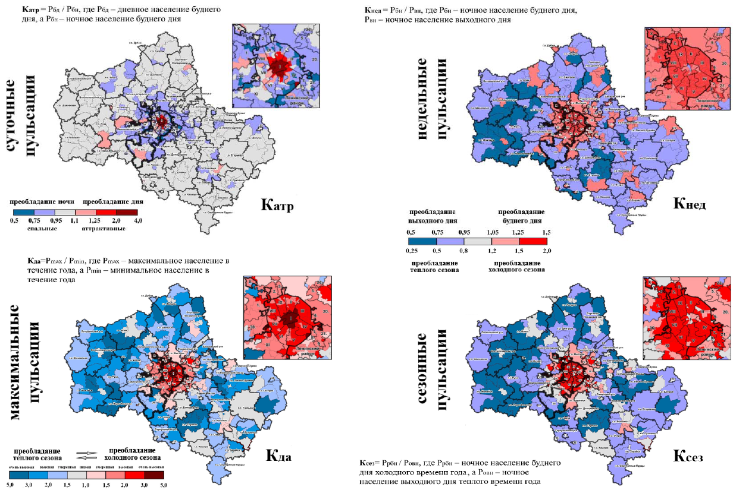
Кейс: данные мобильных операторов и региональное планирование
Факультет географии и геоинформационных технологий
Геолокация мобильных телефонов по базовым станциям
Оценка реальной динамики населения:
днем / ночью,
на выходных / в рабочие дни
летом / зимой
Задачи транспортного планирования, жилищного строительства, геомаркетинга, общественной безопасности
http://www.martingrandjean.ch/connected-world-air-traffic-network/
Источник: Бабкин, 2020

Slide 51
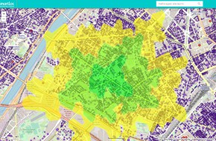
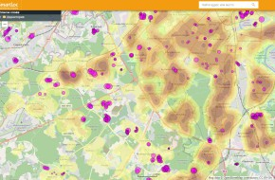
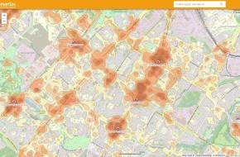
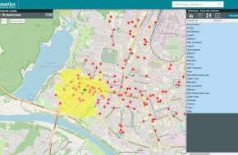
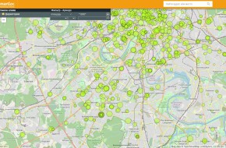
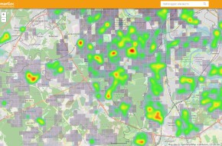
Кейс: геомаркетинг и размещение объектов розничной торговли
Факультет географии и геоинформационных технологий
  Зоны доступности
Прирост аудитории (новостройки)
  Концентрация пешеходов
  Конкуренты в зоне доступности
  Предложения аренды и продажи
Потенциал товарооборота локаций
Источник: Компания Смартлок (https://smartloc.ru/)

Slide 52
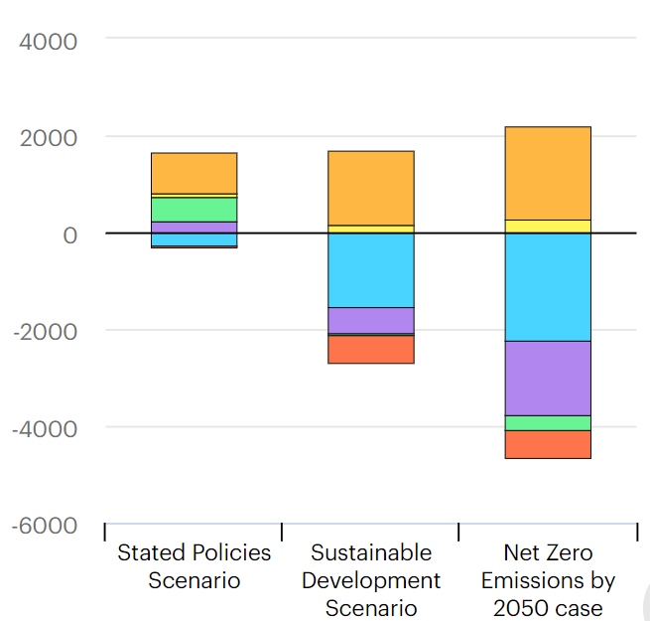
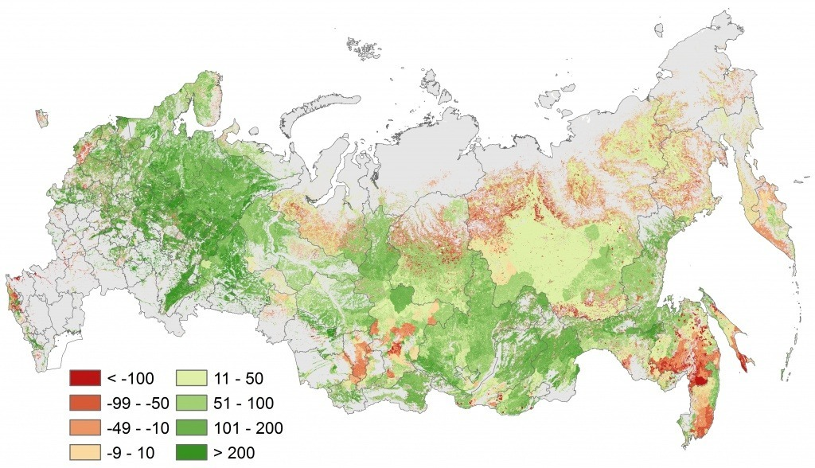
климатическая политика и Энергетический переход
Факультет географии и геоинформационных технологий
Изменение спроса на энергоресурсы в 2019-2030 гг., млн т н.э.
Чистый экосистемный углеродный бюджет лесов России
2018
(+) – сток углерода, (-) – источник углерода (г С м⁻² год⁻¹)
По данным А. Швиденко и А. Щепащенко (2014)
Декарбонизация – безальтернативный тренд, вопрос только в темпах
Достаточно продолжение текущих технологических и структурных сдвигов
Это касается не только развитых, но и развивающихся стран
Глубокая структурная перестройка экономики России
Территориально распределенные ресурсы (вода, почвы, лес, экосистемные услуги)
Леса – ключевой «климатический актив» России
Источник: IEA WEO 2020

